Slide 1
PASO A PASO EN SIC
BECAS LABORALES
2017

Slide 2
  Pasos para crear clave y poder ingresar al sic

Slide 3
  Creación Clave CUS en http://cus.sence.cl
Si el usuario no tiene una clave CUS creada debe realizar el siguiente proceso:
  1) Dentro de la página deben seleccionar la opción “regístrese aquí” en la sección “persona natural”.
  2) Ingresar sus datos personales que se solicitan, el celular y correo deben ser válidos con el fin de que reciban confirmación de la clave
  3) La pregunta y respuesta secreta debe ser fácil de recordar para usted en caso de pérdida de la clave CUS
  4) La clave CUS solicitada debe ser alfanumérica de 8 a 10 dígitos por ejemplo Clave CUS: abcd1234
  5) Estar atento al mensaje que confirmará la creación de la clave solicitada (vía mail o celular).
  Si el usuario ya creó una clave CUS, pero no se acuerda de esta, debe realizar el siguiente proceso:
  1) Dentro de la página deben seleccionar la opción “Generar Nueva CUS” en la sección “persona natural”.
  2) Ingresar su Rut y apretar el botón “validar”
  3) Debe responder la pregunta secreta, generada anteriormente
  4) Completar la validación de seguridad (completar las letras de la imagen)
  5) Apretar generar nueva clave.

Slide 4
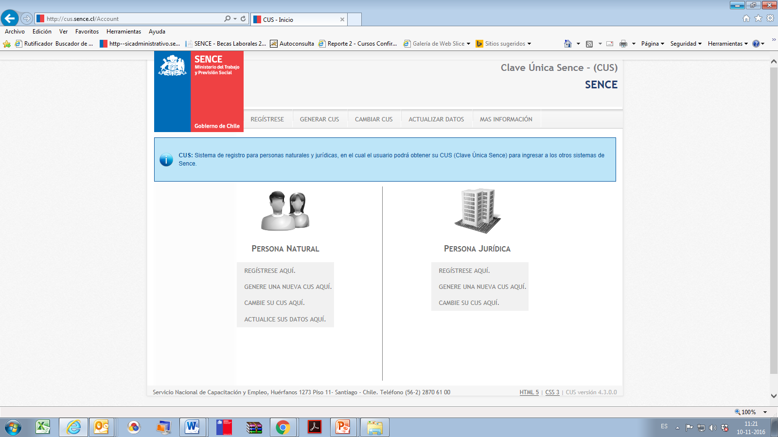

Slide 5
  Envío de Planilla Ejecutores OTEC
  No olvidar:
  Llenar las dos pestañas de la planilla con los datos validos del OTEC y de los usuarios OTEC.
  Cada usuario OTEC debe tener un correo personal, distinto al institucional que usa el OTEC.
  Todos los usuarios OTEC deben poseer CUS o de lo contrario el administradorsic no podrá asociarlos con los cursos adjudicados en cada OTIC.

Slide 6
Pasos en resumen
F1
OTIC habilita el curso
OTEC hace carga masiva de postulantes y luego le envía un correo al OTIC solicitando la validación y adjunta los mecanismos de acreditación de los alumnos.
OTIC valida a los postulantes
OTEC inicia el curso en ejecución, guardando fecha de reemplazo y actualizando datos de horario, dirección y relatores, luego imprime F1 (al imprimir guarda) y envía el F1 al OTIC solicitando su visación
OTIC visa el curso en ejecución
Reemplazo
OTIC habilita el curso
OTEC hace carga masiva solo de reemplazantes y luego le envía un correo al OTIC solicitando la validación y adjunta los mecanismos de acreditación de los alumnos.
OTIC valida a los reemplazos
OTEC entra a ejecución, picha inicio y en la segunda ventana genera formulario de reemplazo (apretar dos veces reemplazos) en ejecución, marca el alumno que deja el curso, agrega el rut del alumno que ingresa, la fecha en que uno ingresa y el otro sale y guarda. Luego imprime formulario de reemplazo y se lo envía al OTIC, solicitando la visación del OTIC.
OTIC visa el formulario de reemplazo (pinchando en el formulario y luego en el ojo)
Agregar alumno si aun quedan cupos en el curso
OTIC habilita el curso
OTEC hace carga masiva solo de alumnos nuevos y luego le envía un correo al OTIC solicitando la validación y adjunta los mecanismos de acreditación de los alumnos.
OTIC valida a los agregados
OTEC entra a ejecución y pincha la opción agregar, luego ingresa el Rut del participante nuevo, la fecha de incorporación del mismo y pincha guardar. Luego imprime el formulario. Adjunta el formulario al OTIC y solicita la visación.
OTIC visa el formulario de reemplazo. (pinchando en el formulario y luego en el ojo)
Cierre de curso
OTEC entra a ejecución y pincha la opción cierre del curso
OTEC en la segunda ventana puede actualizar datos del cursos y luego debe pichar el lápiz en cada alumno para agregar la asistencia, hace doble clic en cada nombre y agrega el estado.
OTEC picha obtener montos para guardar.
OTEC picha formulario para imprimir y se lo envía al OTIC para su visación, y le entrega el libro de clases.
OTIC visa el formulario, cuando coteja que indica lo mismo que el libro de clases. Para lo cual debe ingresar en ejecución, cierre, visar formulario. Mientras no vise puede solicitar al OTEC realizar cambios y volver a guardar pinchando en obtener montos.

Slide 7
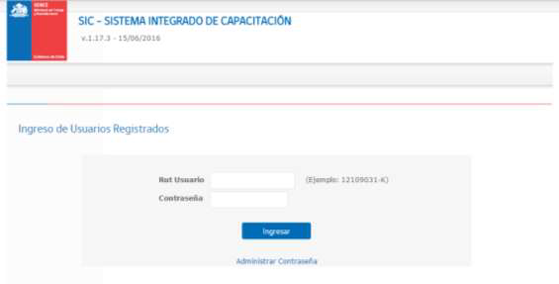
  Ingresar al sistema en el link http://sicadministrativo.sence.cl
  para generar el F1

Slide 8
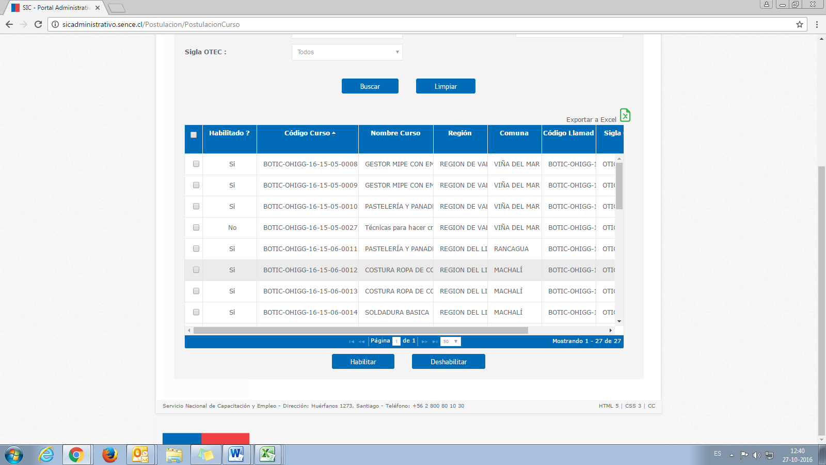
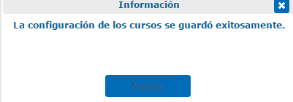
  OTIC: Habilita los cursos adjudicados en el sistema.
  (Punto 7, pág. 37 Manual)

Slide 9
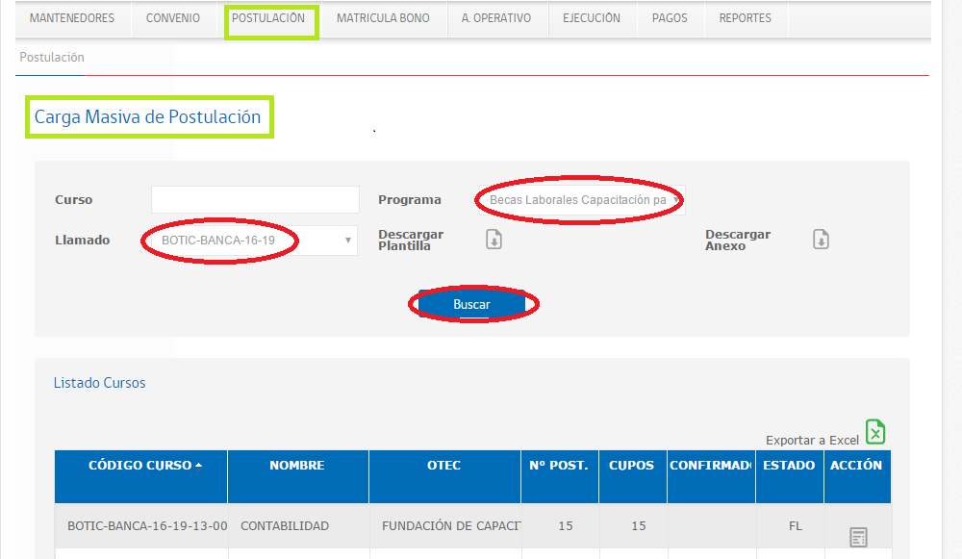
  OTEC: Realiza carga masiva de postulantes.
  (Punto 8, pág. 38 Manual)
  Importante: Descargar la planilla y el Anexo. Llenar usando solo el código SIC del curso, no dejar espacios en el rut, no usar ñ ni acentos, llenar todos los campos según el formato del anexo y no agregar columnas.

Slide 10
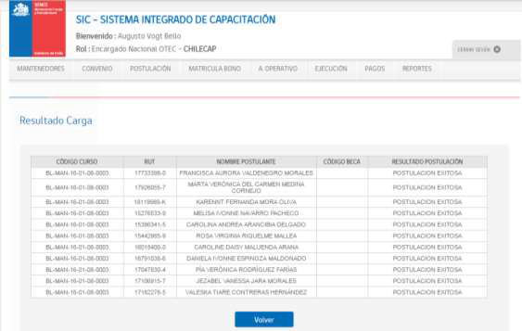
  OTEC: Planilla en csv y según anexo.
  (Punto 8, pág. 39-44 Manual)
  Importante: al terminar de cargar los postulantes el OTEC debe solicitar al OTIC la validación de la postulación, adjuntando en un correo el F1 en PDF y la documentación de acreditación de los alumnos.

Slide 11
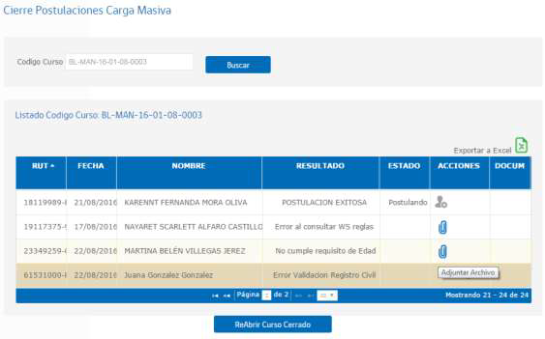
  OTIC: Sube documentación de postulantes del F1 en ejecución (Punto 9, pág. 46 Manual)

Slide 12
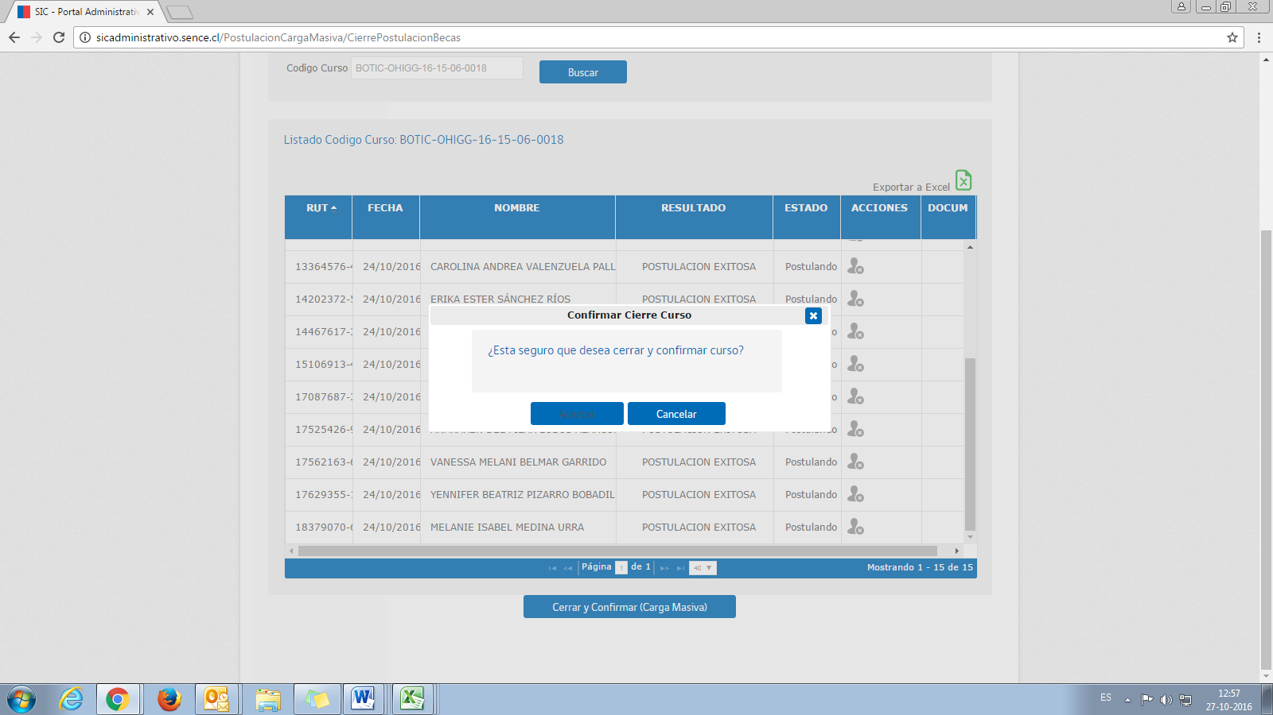
  OTIC: Valida postulación de carga masiva.
  (Punto 9, pág. 48 Manual)
  Importante: el OTIC debe validar a los postulantes, siempre que haya subido previamente la documentación de acreditación que establecen las bases.

Slide 13
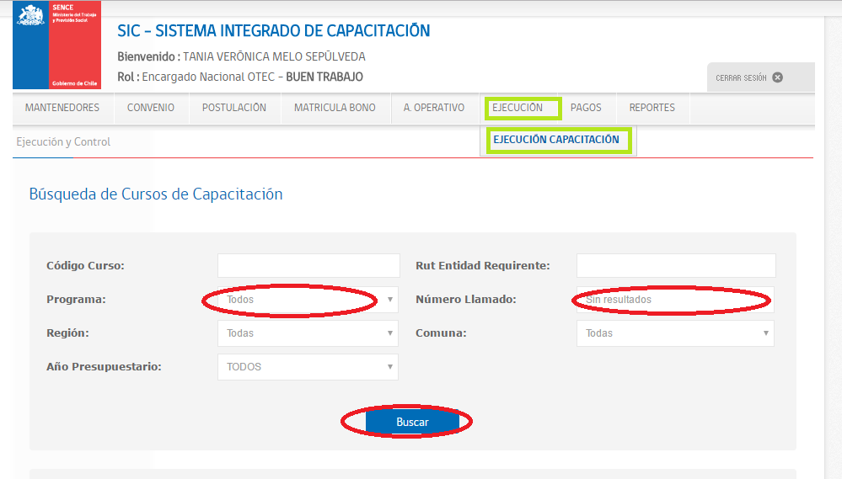
  OTEC: Busca el curso para iniciarlo
  (Punto 10, pág. 49 Manual)

Slide 14
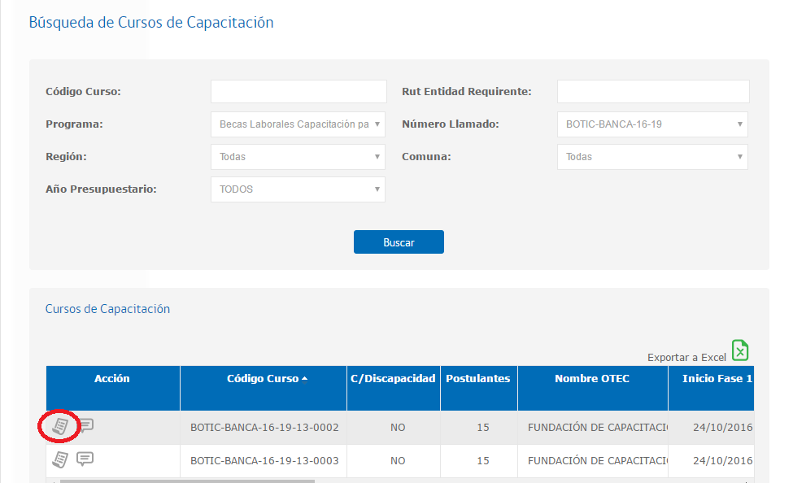
  OTEC: Inicia el curso en ejecución
  (Punto 10.1, pág. 49 Manual)

Slide 15
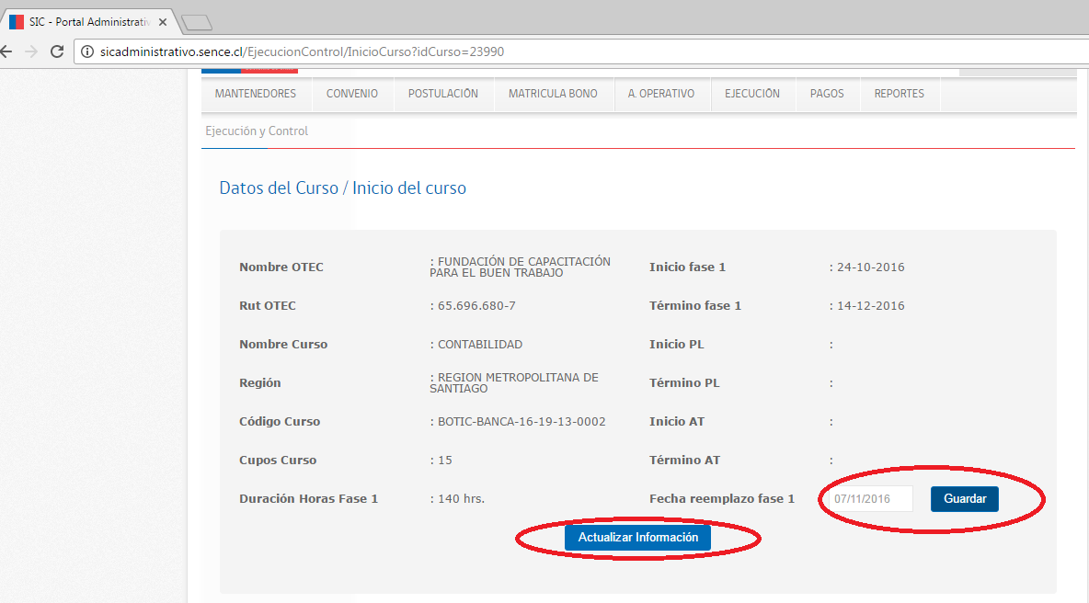
  OTEC: Agrega fecha de reemplazo y actualiza información
  (Punto 10.1, pág. 51 Manual)

Slide 16
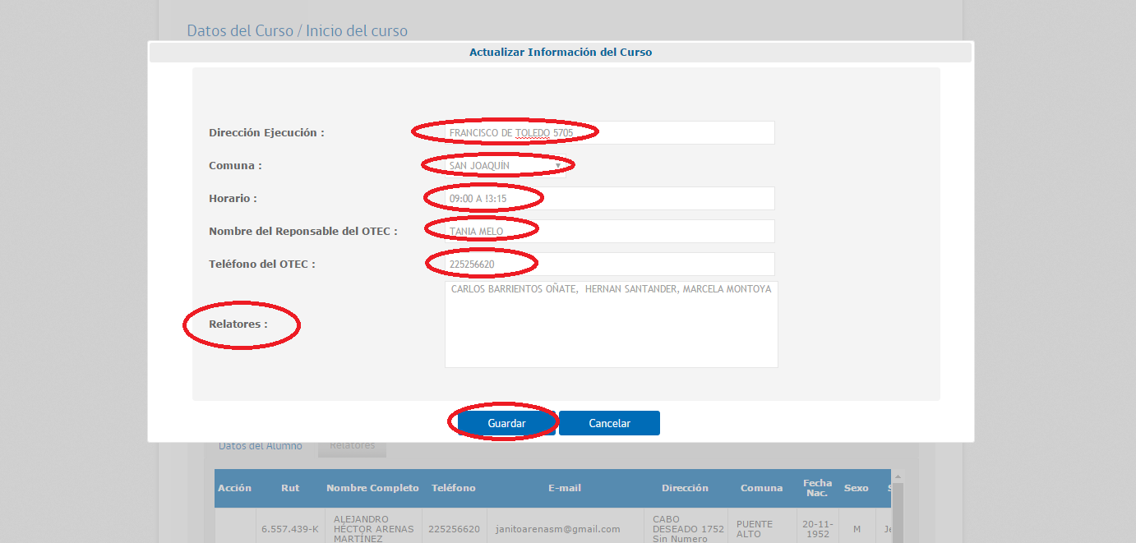
  OTEC: Completa datos del curso y de relatores
  (Punto 10.1, pág. 51 Manual)

Slide 17
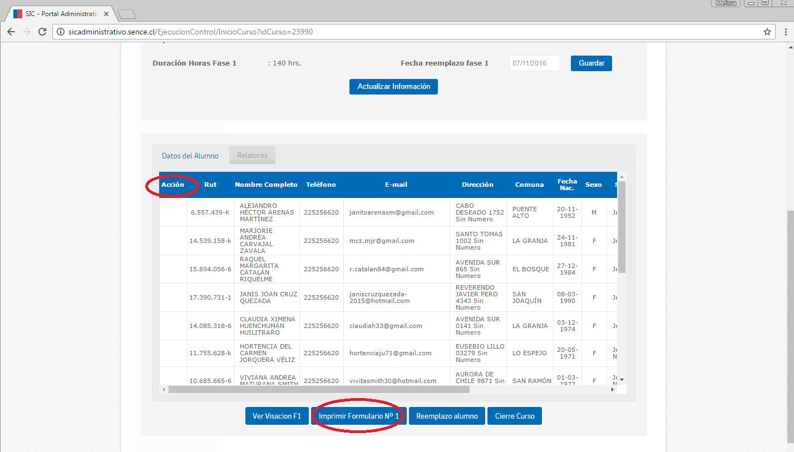
  OTEC: Genera el F
  (Punto 10.1, pág. 51-52 Manual)
  Importante: si el OTEC no puede generar el F1, puede ser por dos razones. La primera, porque el OTIC aun no ha validado la postulación o la segunda porque ya pasó la fecha de inicio del curso, para lo cual el OTEC debe ir a mantenedor , buscar el curso y cambiar la fecha de inicio en el lápiz. Luego imprimir el f1, luego volver al mantenedor poner la fecha correcta, imprimir nuevamente el F1 y solicitar la visación al OTIC.

Slide 18

  OTIC: Valida el F1 en ejecución
  (Punto 10.4.1, pág. 69 Manual)

Slide 19
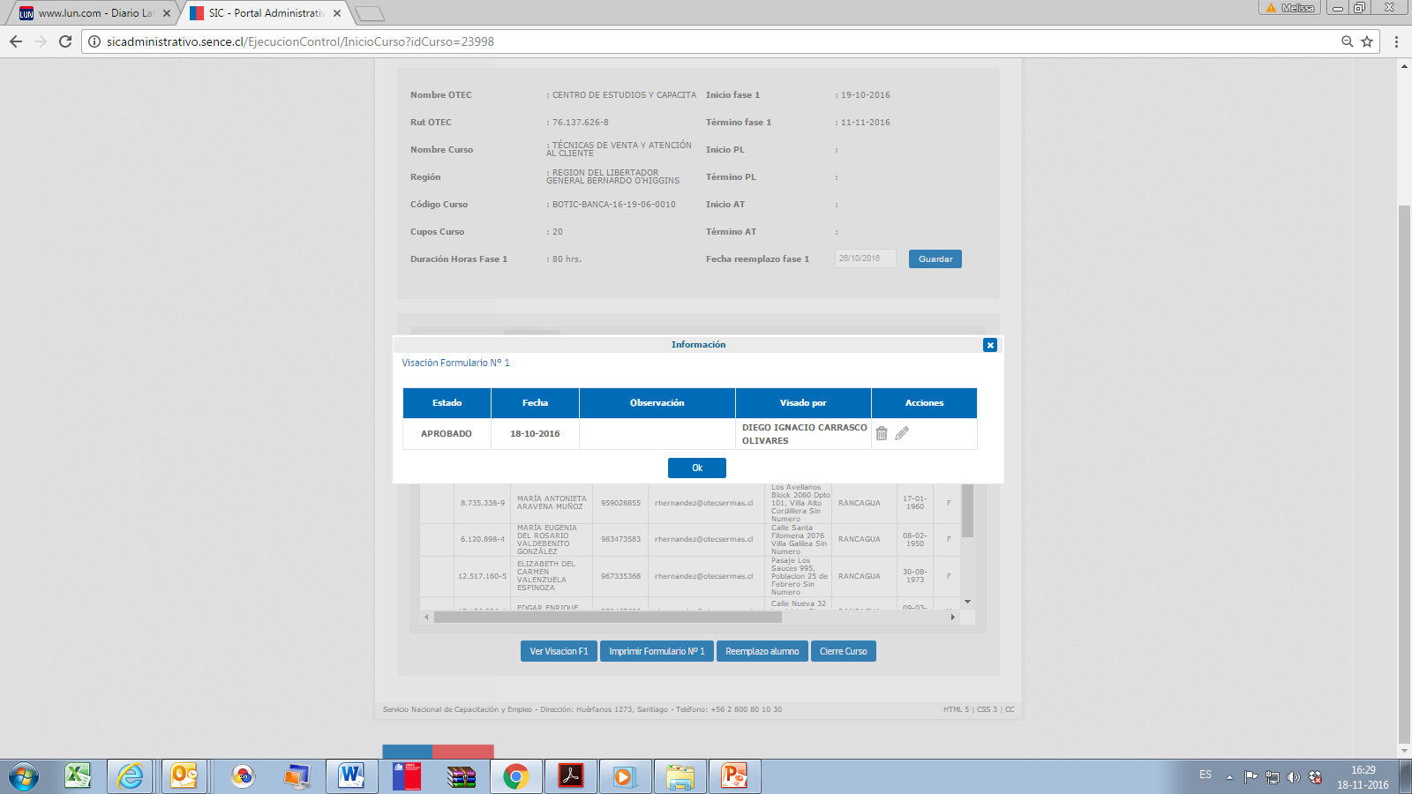
  OTIC: Puede eliminar la visación para que el OTEC vuelva a hacer el F1 si existe algún error (Punto 10.4.1, pág. 69 Manual)

Slide 20
  Ingresar al sistema para generar los reemplazos (siempre que el OTIC previamente haya visado el F1)

Slide 21
  OTIC: Habilita el curso para cargar reemplazos
  (Punto 7, pág. 37 Manual)

Slide 22
  OTEC: Realiza carga masiva solo de “reemplazos” o “nuevos postulantes para completar los cupos”
  (Punto 8, pág. 39-44 Manual)
  Importante: Descargar la planilla y el Anexo. Llenar usando solo el código SIC del curso, no dejar espacios en el rut, llenar todos los campos según el formato del anexo y no agregar columnas.

Slide 23
  OTIC: Sube documentación de agregados o reemplazos y valida la carga masiva.

Slide 24
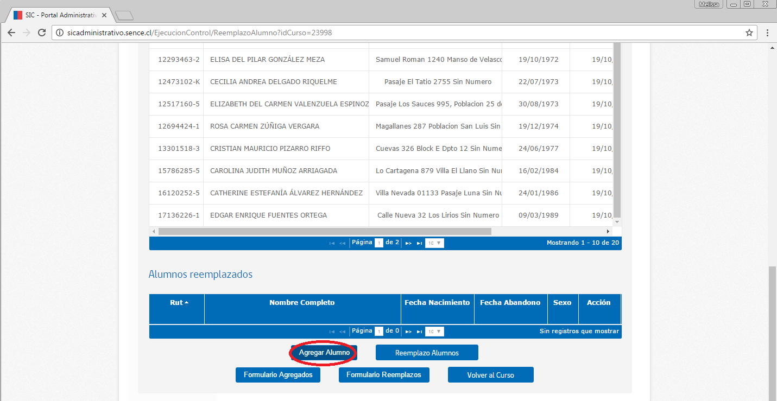
  OTEC: Agrega alumnos si aun tienen cupos en ejecución
  (Punto 10.2.1, pág. 55 Manual)

Slide 25
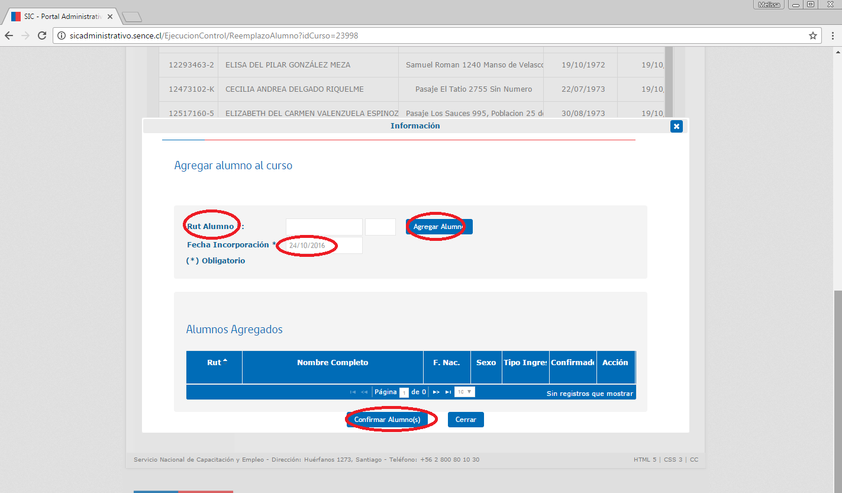
  OTEC: Agrega alumno y fecha de incorporación si aun tiene cupos (Punto 10.2.1, pág. 55 Manual)
  Importante: Una vez que el OTEC termina de agregar a postulantes debe imprimir el formulario de agregado, enviar al OTIC en conjunto con los medios de verificación de los postulantes y solicitar la visación del OTIC

Slide 26
  OTIC: Visa el formulario de agregados
  (Punto 10.4.2.1, pág. 71 Manual)
Para visar o revisar la visación del o los formularios de reemplazo, luego de seleccionar la opción inicio de curso, se debe seleccionar el botón Formulario Reemplazos.

Slide 27
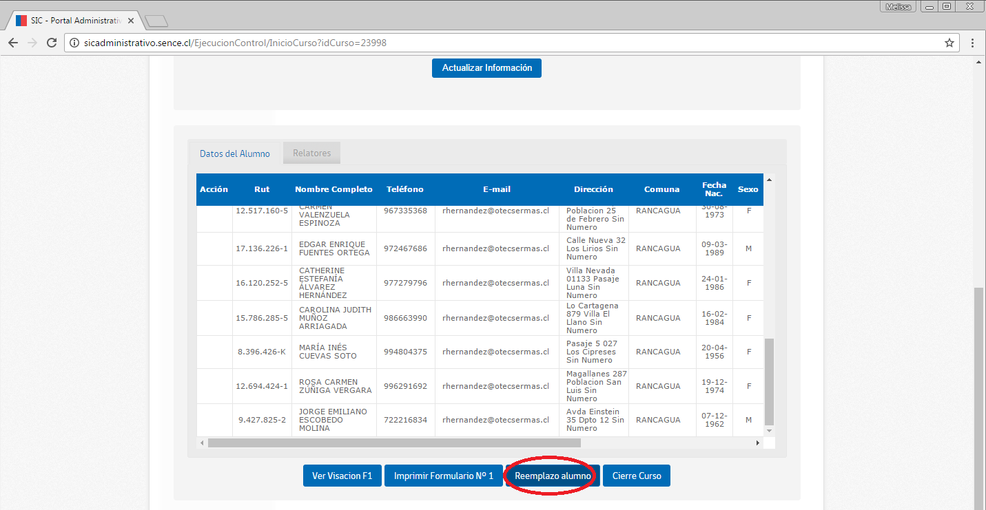
  OTEC: Realiza los reemplazos en ejecución si esta dentro del 25% marcando Reemplazo alumno (Punto 10.2, pág. 52 Manual)
  Importante: Si el OTEC no puede generar este reemplazo es posible que deba actualizar la fecha tope de reemplazo imprimir el formulario, luego poner la fecha correcta y volver a imprimir el formulario para luego pedir la visación.

Slide 28
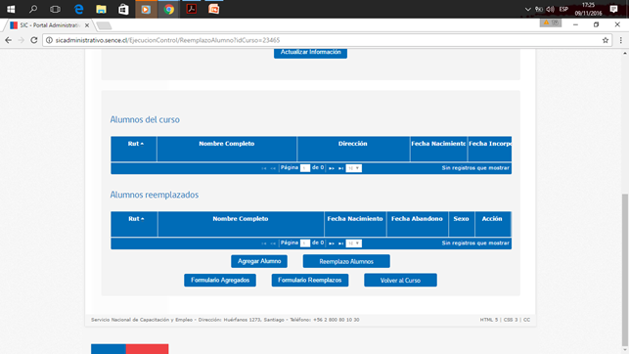
  OTEC: Marca reemplazos alumnos en ejecución
  (Punto 10.2.2, pág. 57 Manual)

Slide 29
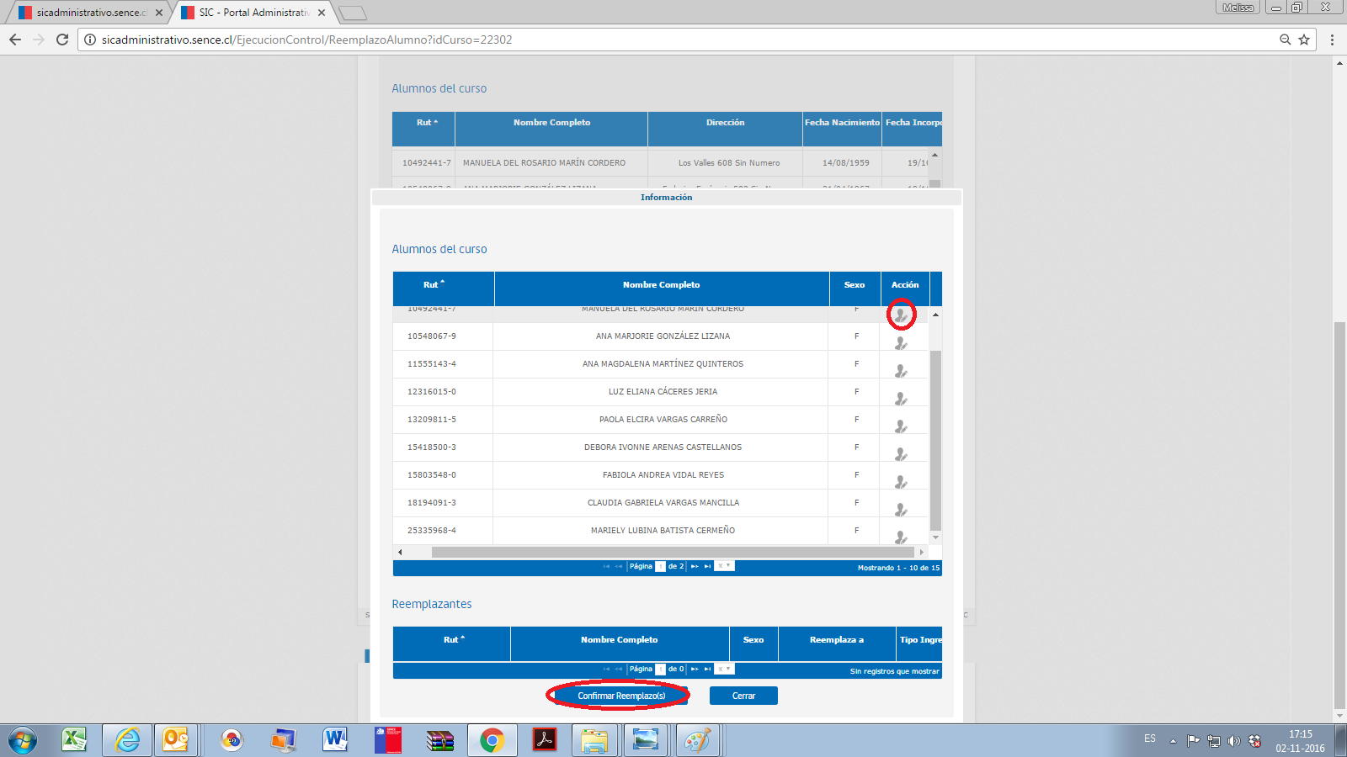
  OTEC: Baja a los alumnos reemplazados y agrega a los nuevos a los reemplazantes (Punto 10.2.2, pág 57 Manual)

Slide 30
  OTIC: Visa el formulario de reemplazo
  (Punto 10.4.2.2 pág. 71 Manual)
Para visar o revisar la visación del o los formularios de reemplazo, luego de seleccionar la opción inicio de curso, se debe seleccionar el botón Formulario Reemplazos.

Slide 31
  Ingresar al sistema para generar el formulario de término

Slide 32
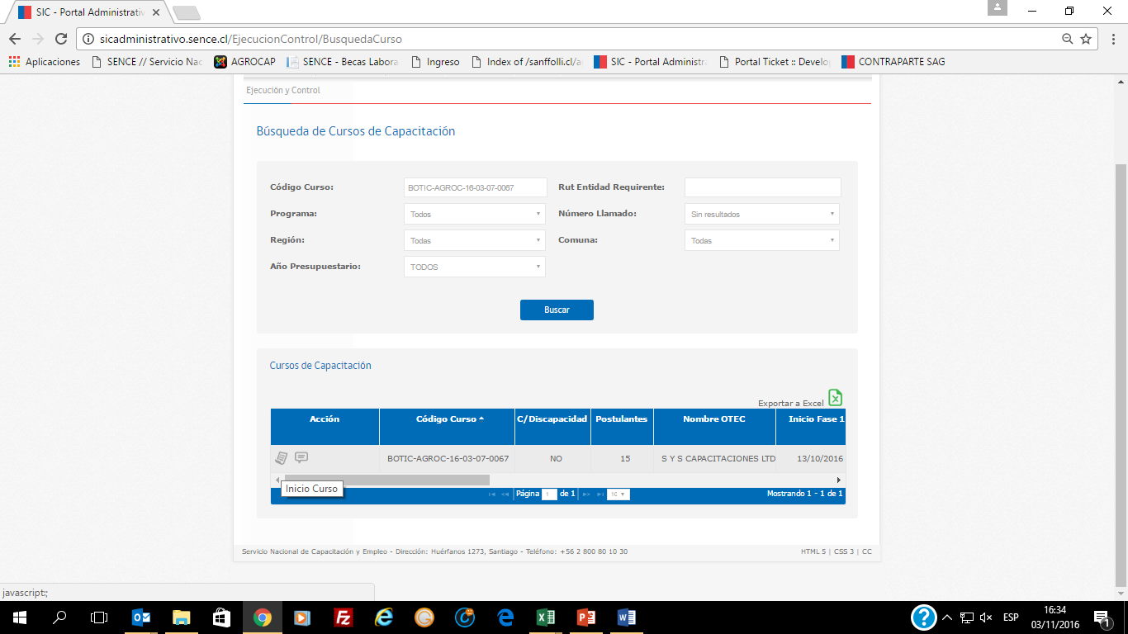
  OTEC: Marca cierre en ejecución
  (Punto 10.3, pág. 62 Manual)

Slide 33
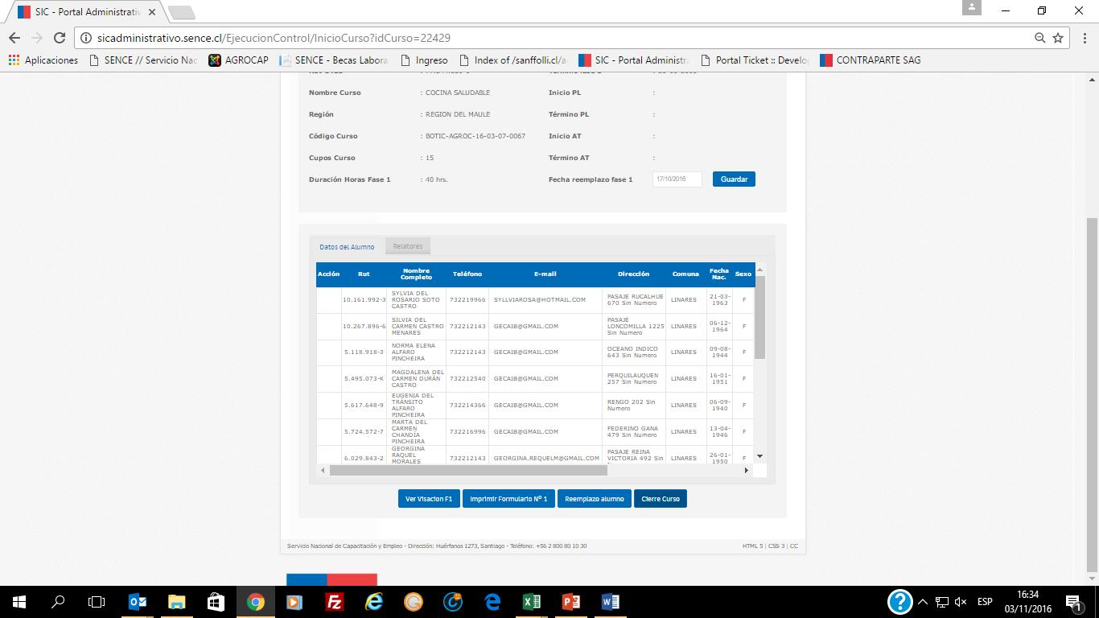
  OTEC: Marca en cierre curso
  (Punto 10.3, pág. 62 Manual)

Slide 34
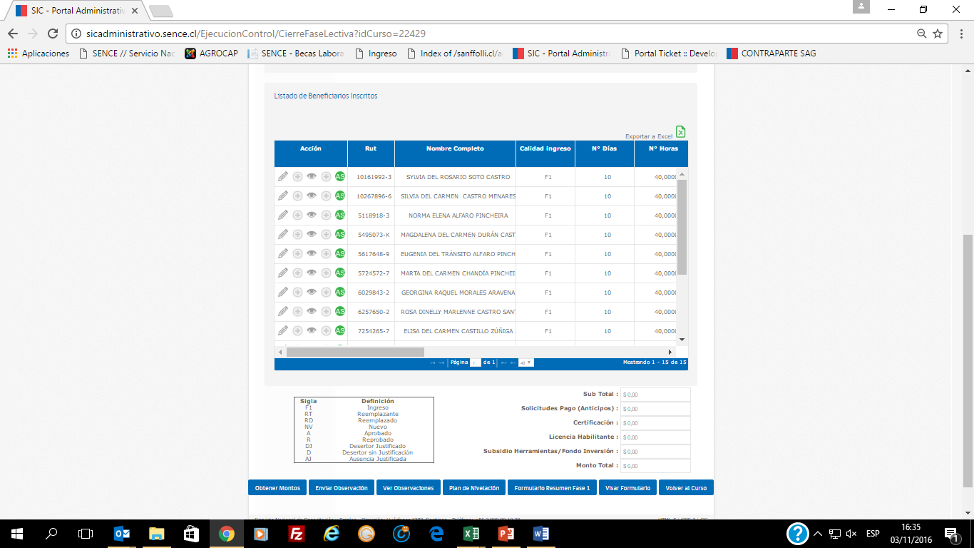
  OTEC: Despliega el listado de alumnos.
  (Punto 10.3, pág. 63-66 Manual)
Marca días asistidos, horas y porcentajes por alumnos, haciendo clic en el lápiz.
Agrega estado de los alumnos haciendo doble clic en el nombre de cada uno.
Agrega justificación y nivelación del alumno
Marca formulario resumen fase uno para guardar.
Para terminar OTEC solicita visación al OTIC, enviado el formulario resumen y libro de clase.

Slide 35
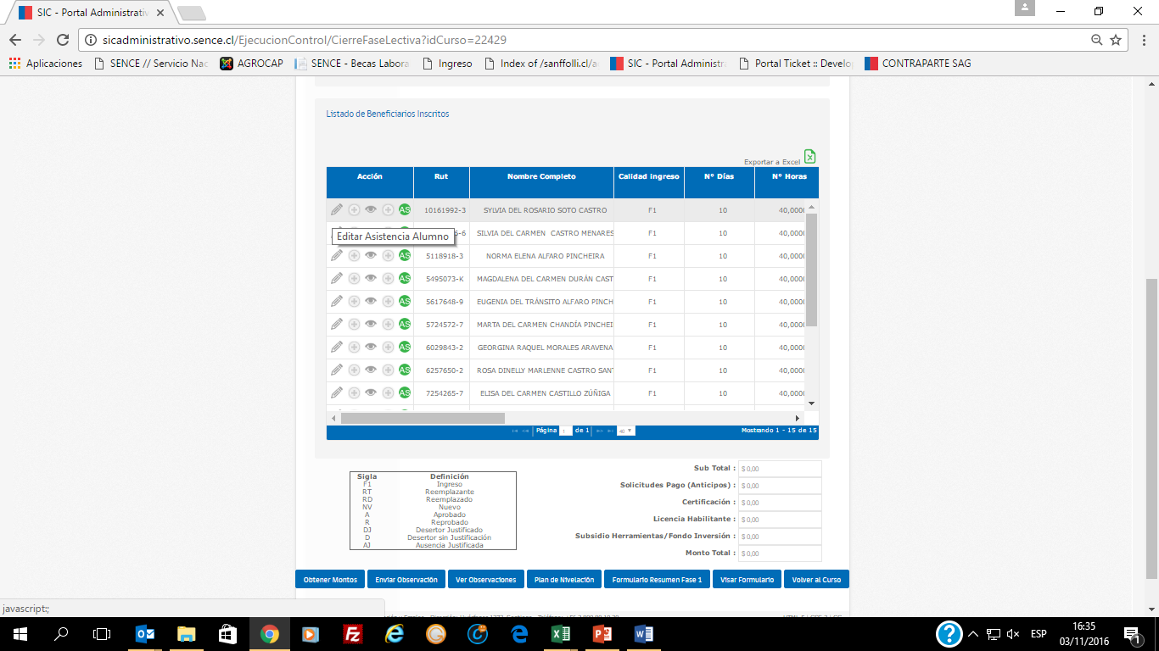
  OTEC: Puede editar la información ingresada si el OTIC no lo ha visado (Punto 10.3, pág. 62-66 Manual)
  Si el OTIC detecta alguna diferencia con la información del libro de clases, le envía la observación al OTEC para que la modifique el formulario

Slide 36
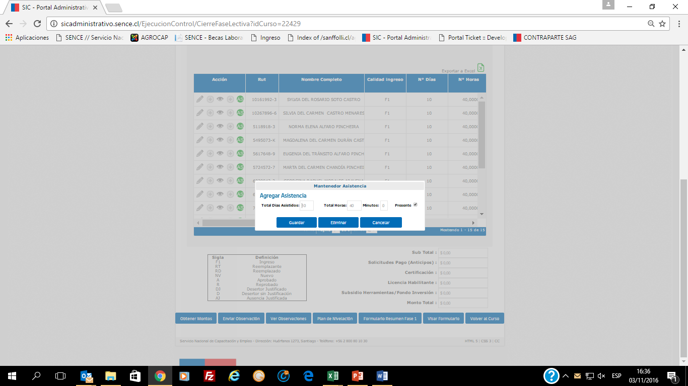
  OTEC: Guarda los cambios realizados
  (Punto 10.3, pág. 63-67 Manual)

Slide 37
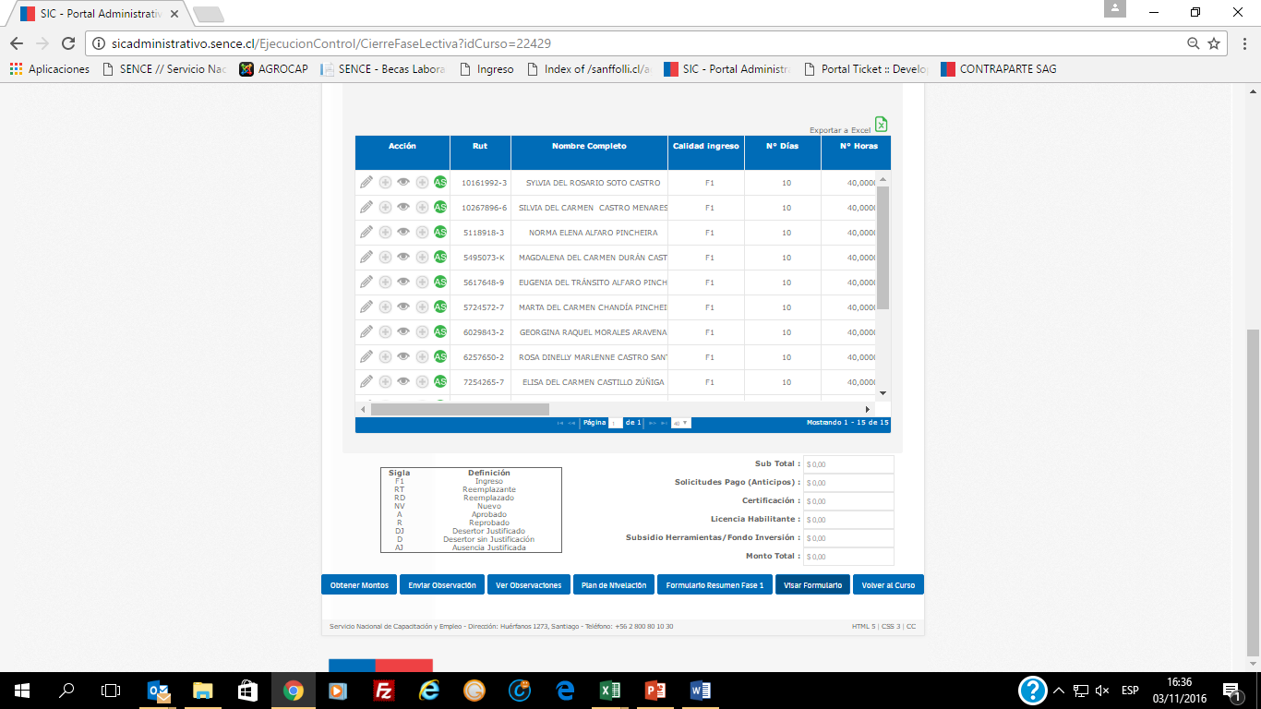
  OTIC: Visa el formulario resumen, si el formulario esta en sintonía con el libro de clases. (Punto 10.4.3, pág. 73 Manual)

Slide 38
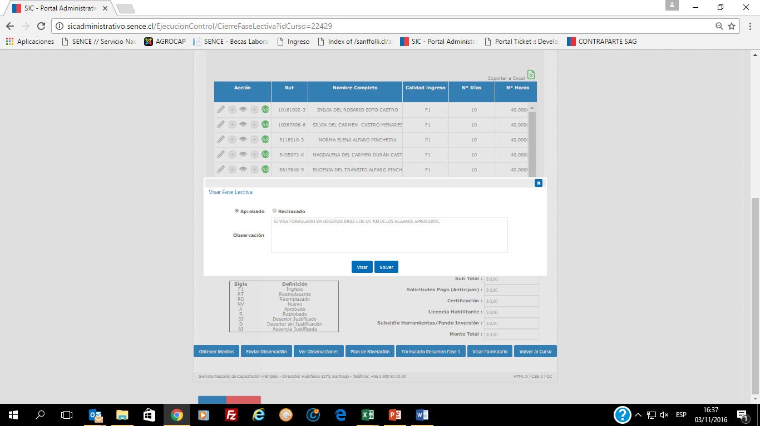
  OTIC: Valida formulario de termino si esta todo ok (Punto 10.4.3, pág. 73 Manual)

Slide 39
  Asistencia Técnica

Slide 40
  OTEC: marca proyecto de asistencia técnica en ejecución.

Slide 41
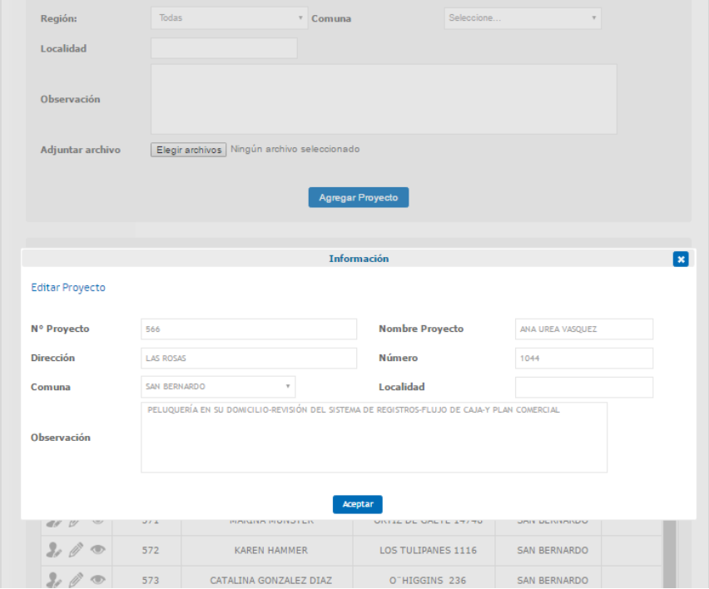
  OTEC: agrega proyecto de asistencia técnica en ejecución.
Importante:
Se deben agregar proyectos con un numero, sin repetirlos.

Slide 42
  OTEC: asocia a los participantes con los proyectos.

Slide 43
  OTIC: Evalúa los proyectos de cada participantes
Importante:
Se deben evaluar los proyectos de todos los alumnos.

Slide 44
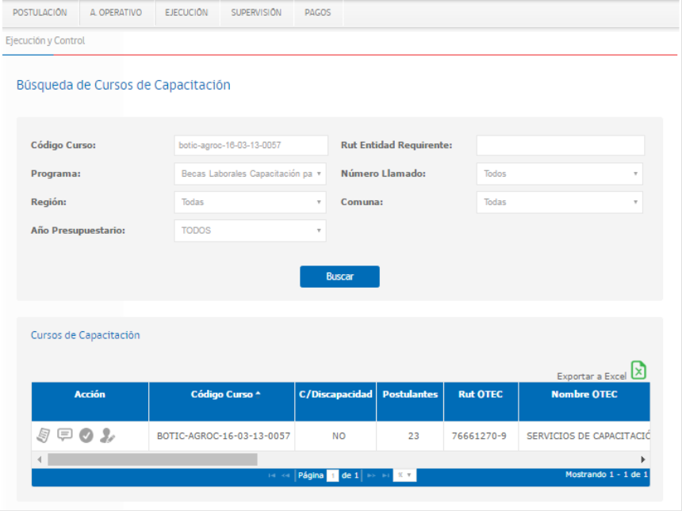
  OTEC: ingresa en asistencia técnica

Slide 45
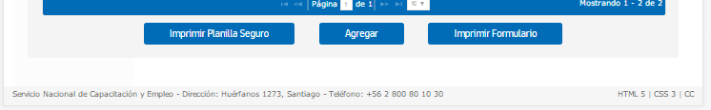
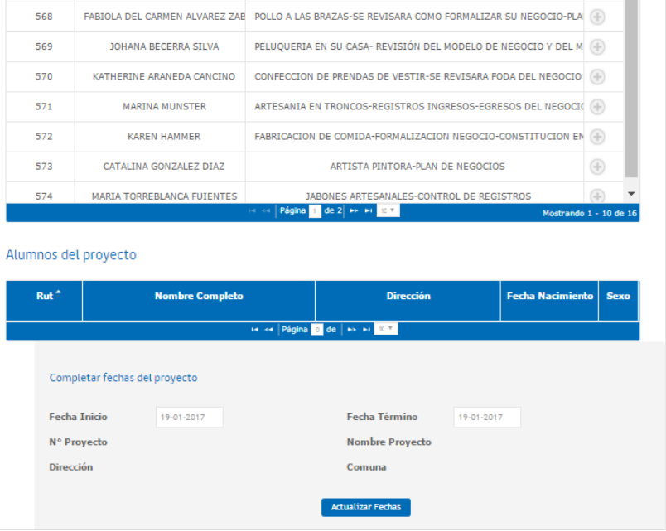
  OTEC: ingresa la fecha de la asistencia técnica por cada participante apretando el boton agregar.

Slide 46
  OTEC: imprime formulario de inicio de asistencia técnica

Slide 47
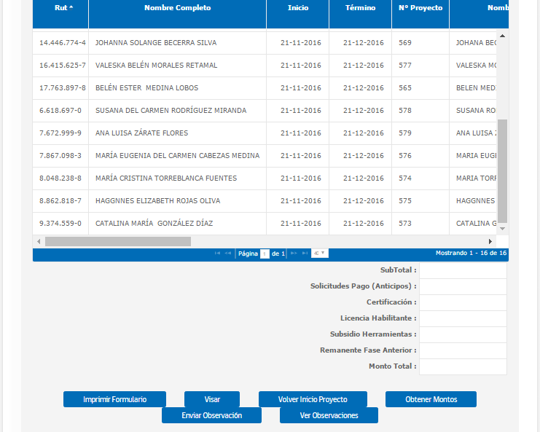
  OTIC: visa el formulario de inicio de Asistencia Técnica

Slide 48
  OTEC: Marca cierre de la Asistencia Técnica

Slide 49

  OTEC: Aprieta agregar y luego hace el cierre de la Asistencia Técnica por cada participante

Slide 50
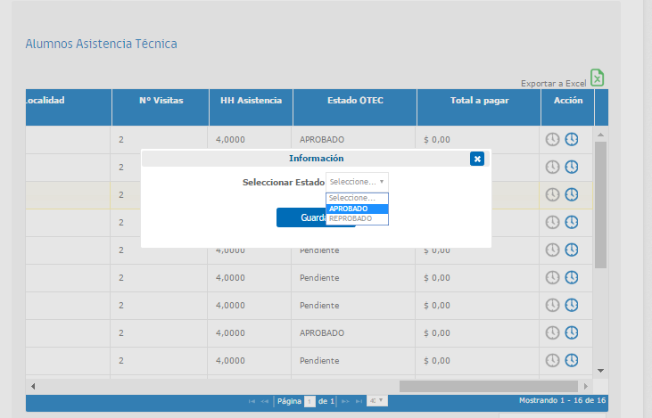
  OTEC: Agrega el estado de cada participante, haciendo doble clic en estado OTEC y luego imprime el formulario.

Slide 51
  OTIC: Visa el formulario de cierre de la Asistencia Técnica

Slide 52
  Práctica Laboral

Slide 53
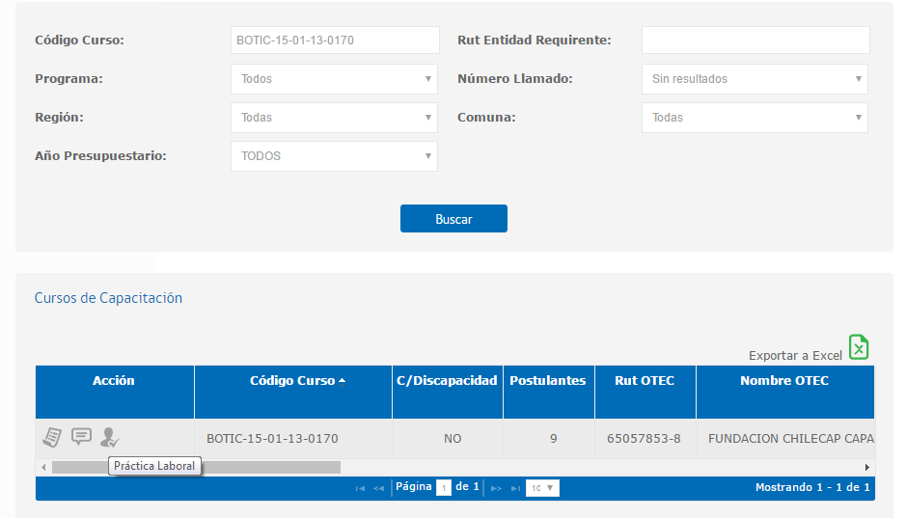
  OTEC: marca práctica laboral en ejecución

Slide 54
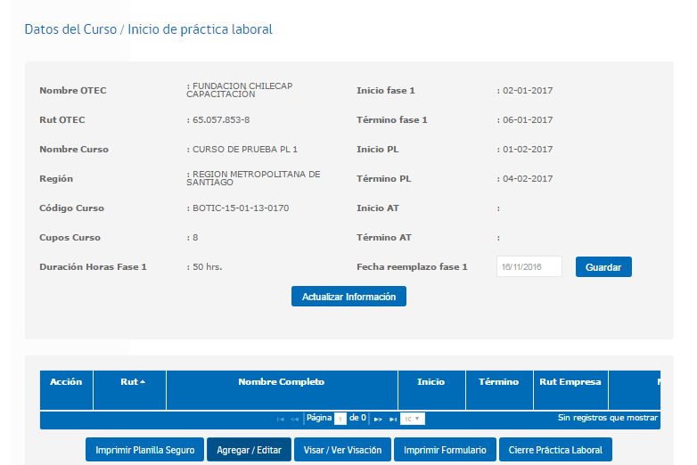
  OTEC: marca agregar/editar

Slide 55
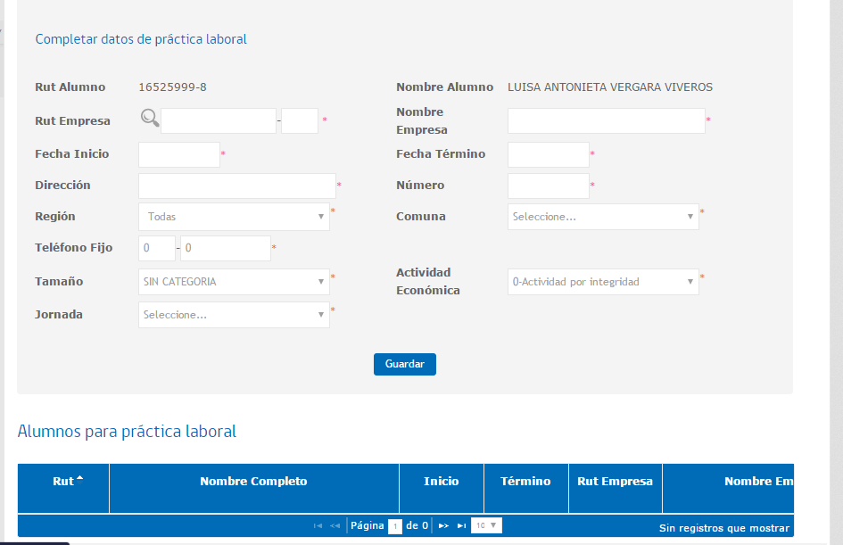
  OTEC: completa los datos de la práctica laboral para cada participante

Slide 56
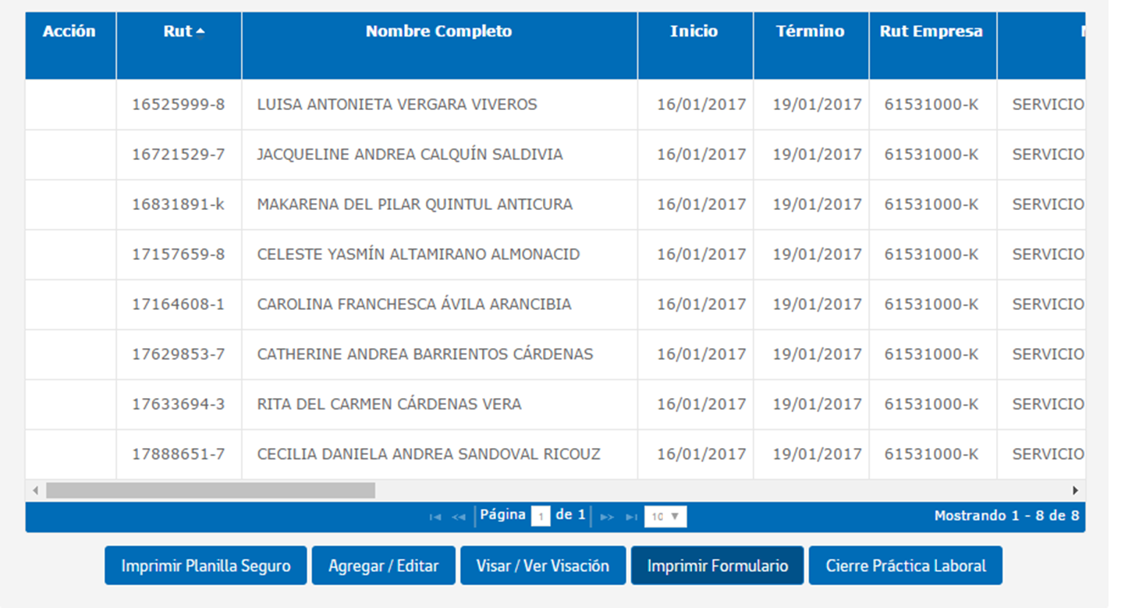
  OTEC: imprime formulario de inicio de práctica

Slide 57
  OTIC: visa el formulario de inicio de Práctica Laboral

Slide 58
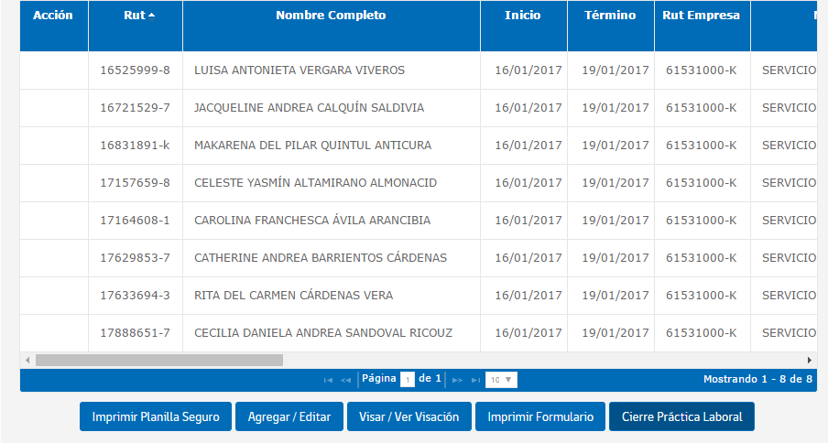
  OTEC: hace formulario de cierre de práctica

Slide 59
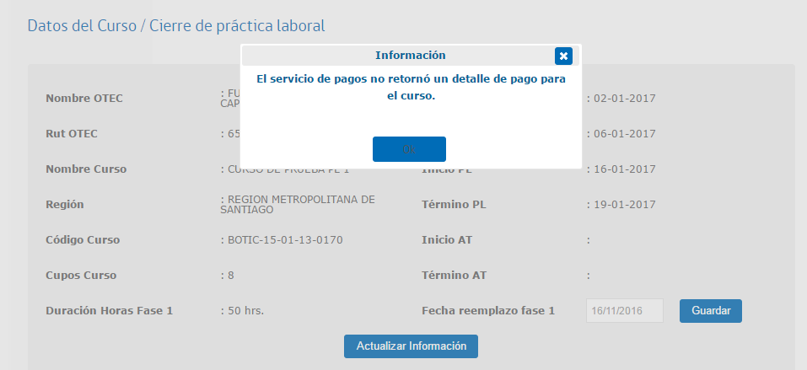
  Error que aparece y no hay tomar en cuenta

Slide 60
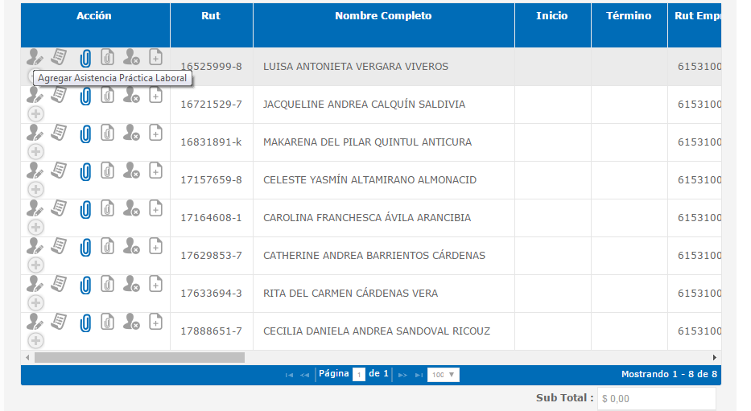
  OTEC: agrega asistencia a práctica laboral

Slide 61
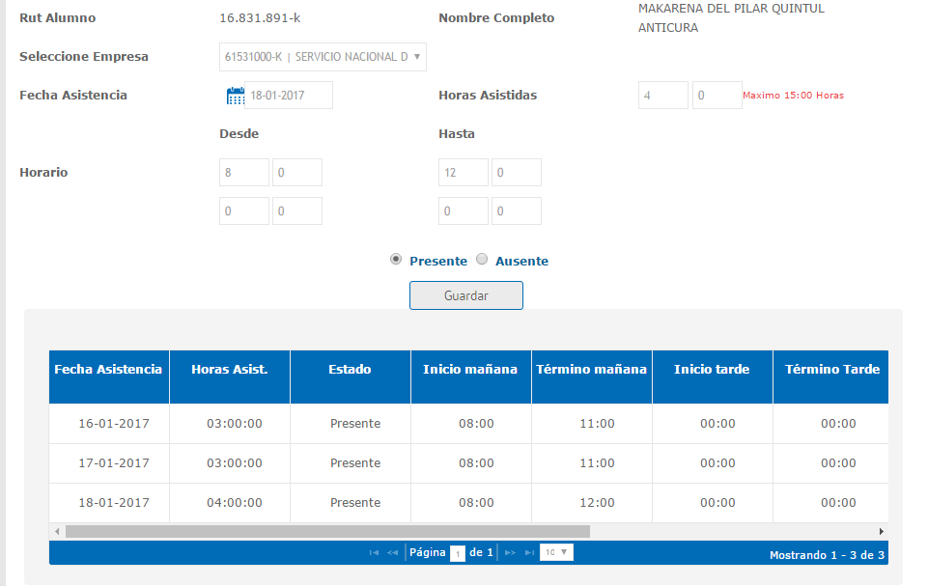
  OTEC: agrega asistencia para cada alumno

Slide 62
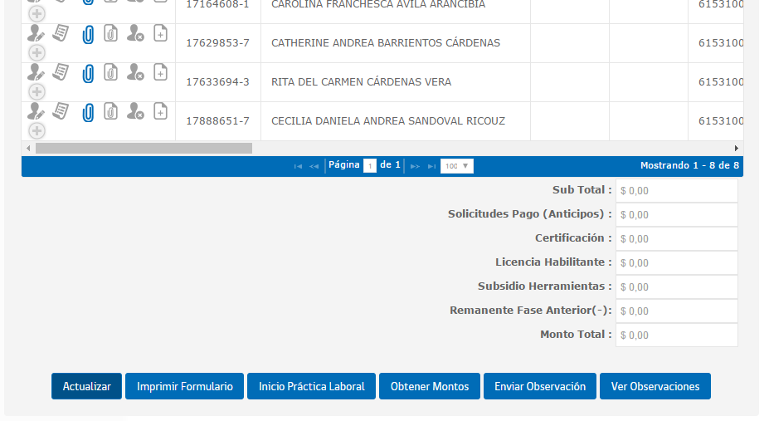
  OTEC: Marca actualizar

Slide 63
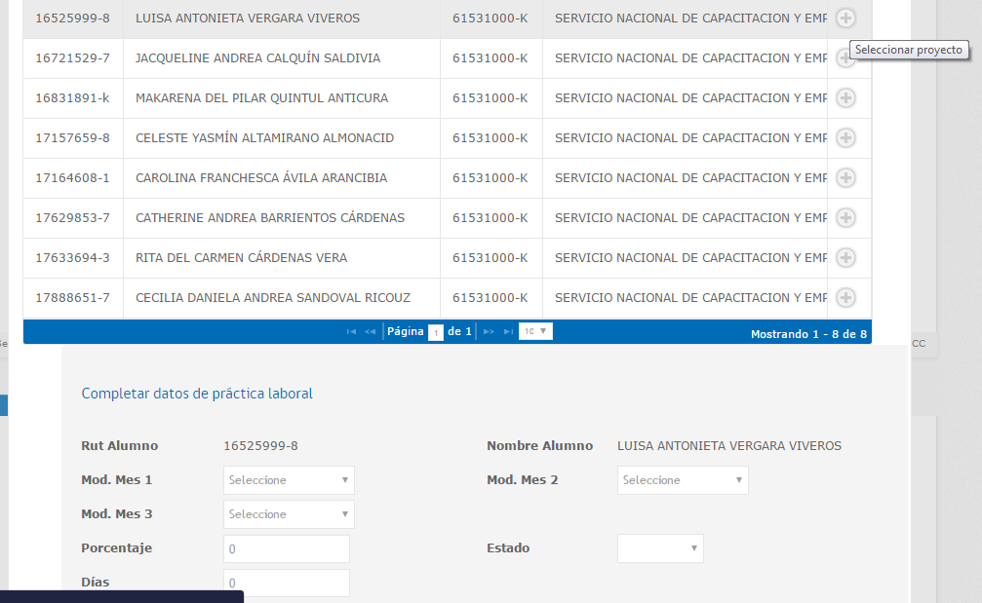
  OTEC: Completa datos de la practica de cada participante

Slide 64
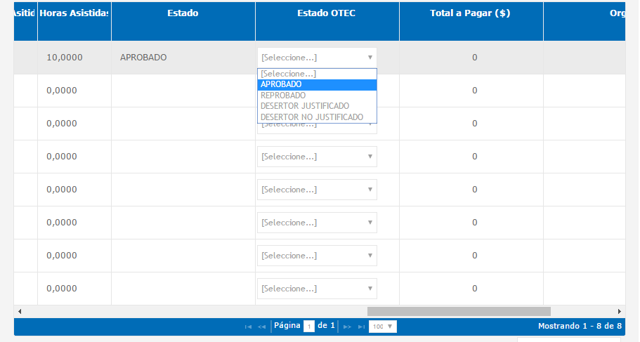
  OTEC: Agrega el estado de cada participante haciendo doble clic en estado del OTEC

Slide 65
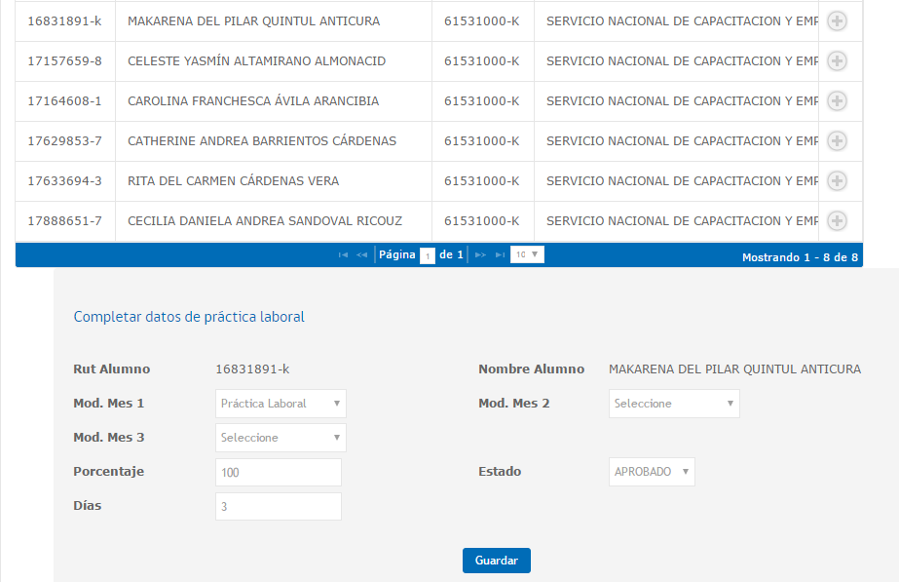
  OTEC: Completa datos de práctica laboral

Slide 66
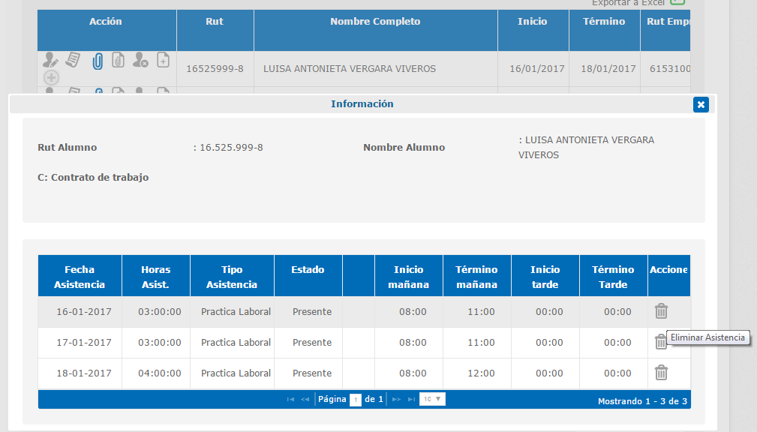
  OTEC: Elimina asistencia de un alumno en caso de errores y la vuelve a registrar

Slide 67
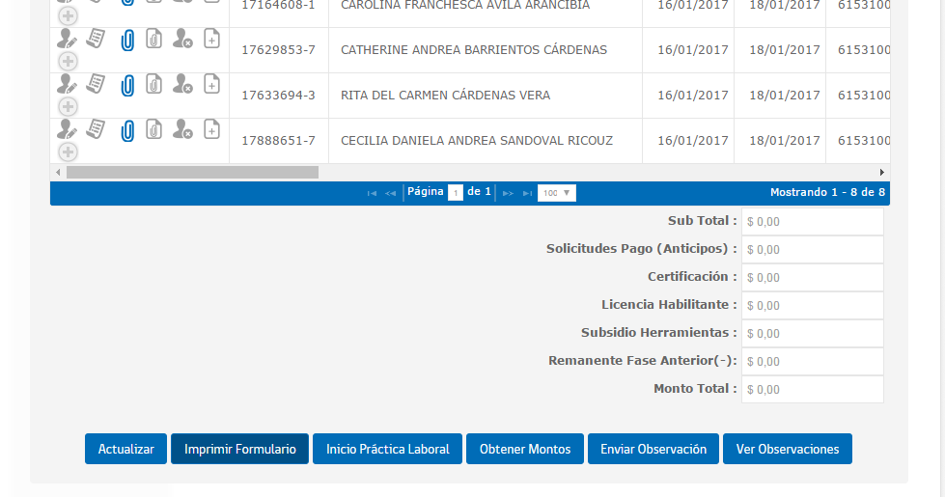
  OTEC: Imprime el formulario de cierre cuando esta toda la información correctamente ingresada

Slide 68
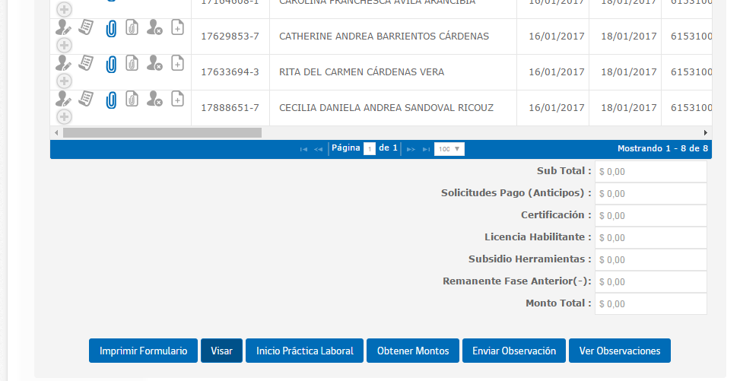
  OTIC: visa el formulario de cierre de Práctica

Slide 69
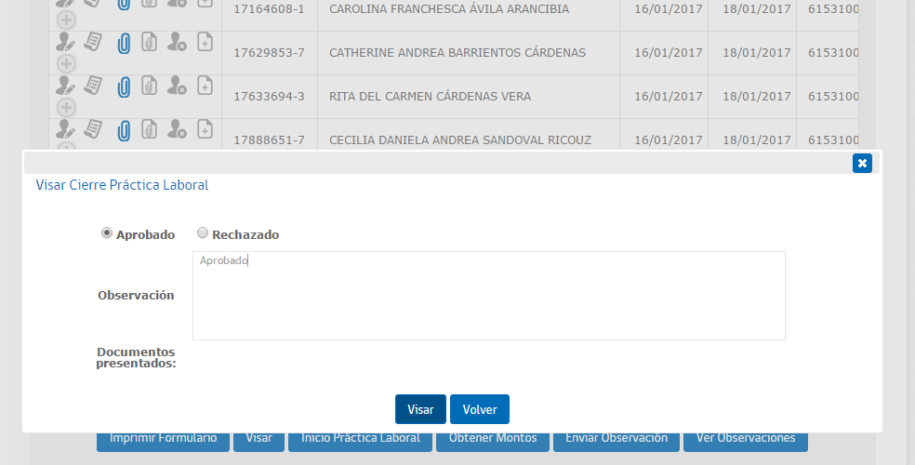
  OTIC: visa el formulario de cierre de Práctica

Slide 70
  Sugerencias generales para trabajar en el sic
  Iniciar el http://sicadministrativo.sence.cl en Chrome o cualquier buscador que no sea Explorer.
  Utilizar el sistema preferentemente en las mañanas hasta las 15 hrs., ya que durante las tardes se colapsa.
  Si no puede descargar la planilla de carga masiva o las reglas, debe habilitar los pops up en su buscador.
  Si no le aparece el código o el sistema se queda pegado, debe cerrar su cesión y volver a iniciarla para intentarlo nuevamente.

Slide 71
  OTEC ingresa al sistema para cambiar fechas del curso o componentes

Slide 72
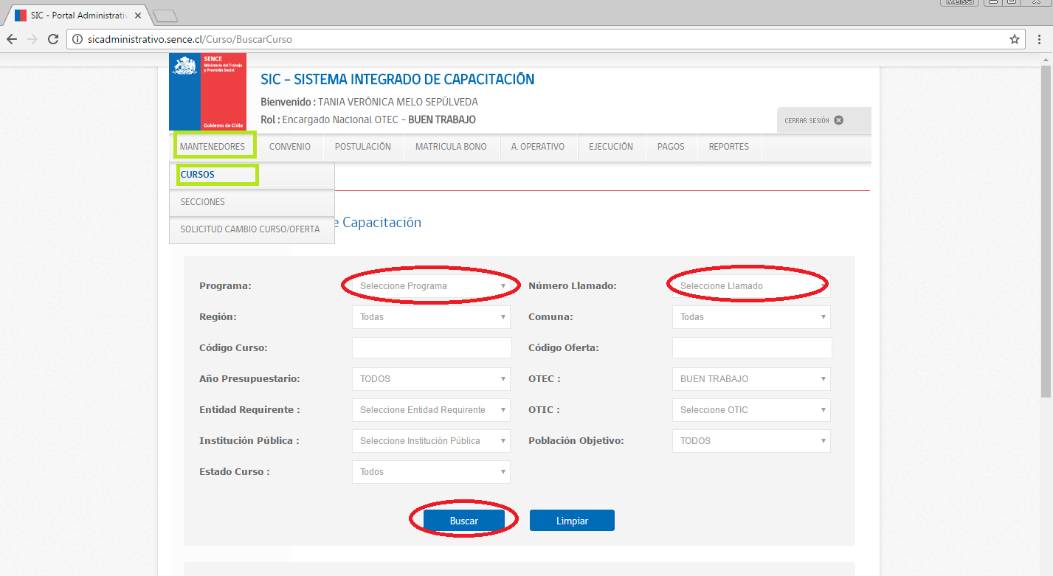
  OTEC: Ingresa a mantenedor

Slide 73
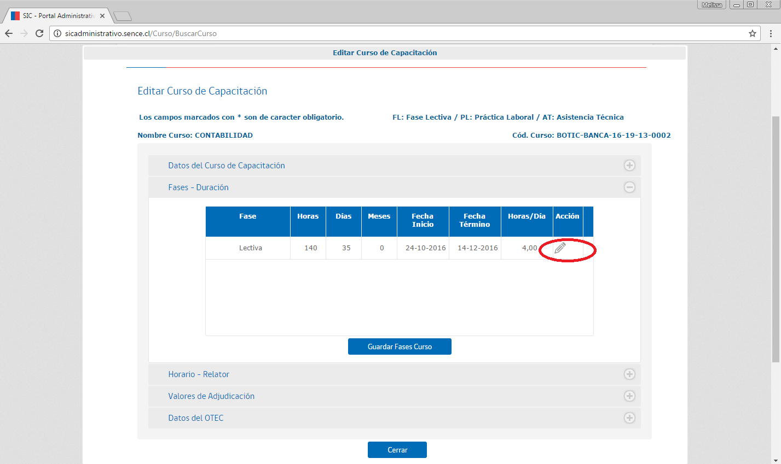
  OTEC: Cambia las fechas de inicio

Slide 74
videos
https://www.dropbox.com/sh/330onst043k7bh7/AACBhL41OGQ5mjn14TpOM_nWa/OTIC?dl=0

